Slide 1

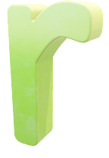


«I connettivi logici» classe IV F
Plesso - Fra’ Siciliano
Doc. Pascale Maria Rosaria

Slide 2

I CONNETTIVI TESTUALI ( PAROLE GANCIO)
I connettivi sono quelle espressioni che servono per legare le parti di un discorso, o le frasi tra di loro agganciando in modo logico e sensato le cose che diciamo o scriviamo.
Proviamo a capire quante parole gancio abbiamo a disposizione e come usarle in modo adeguato alla comunicazione.
I connettivi possono stabilire un rapporto di causa-effetto tra gli eventi.
Poniamo l'esempio tra due eventi:
1- PIOVE
2- PRENDO L'OMBRELLO
CAUSA = PIOVE.
CONSEGUENZA = PRENDO L'OMBRELLO.
La CAUSA è il motivo per cui capita un fatto e ci dice perché una certa cosa è successa.
La CONSEGUENZA è ciò che succede per effetto della causa, il risultato che ne deriva.
La parola che di solito indica la causa è PERCHÉ.
Prendo l'ombrello perchè piove

Slide 3
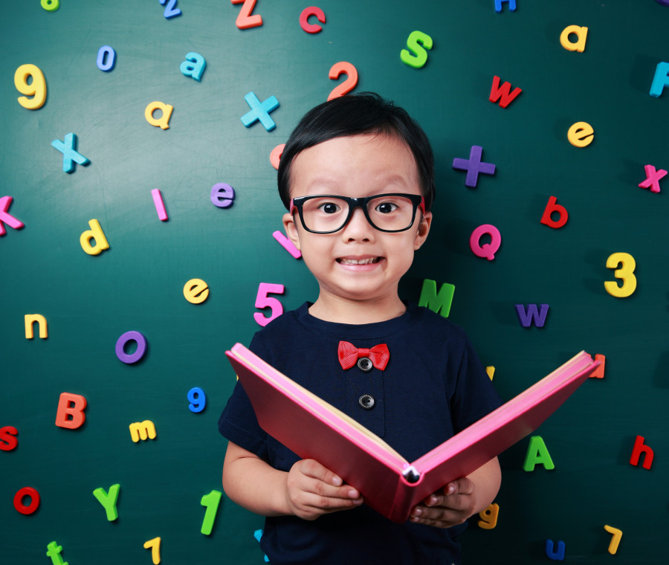
Ma per indicare la causa, possiamo usare anche le parole:
SICCOME, DATO CHE, VISTO CHE
Dato che piove, prendo l'ombrello.
Visto che piove, prendo l'ombrello.
Siccome piove, prendo l'ombrello.
Le parole che indicano la conseguenza possono essere:
PERCIÒ, ALLORA, QUINDI
Piove, perciò prendo l'ombrello.
Piove, allora prendo l'ombrello.
Piove, quindi prendo l'ombrello

Slide 4
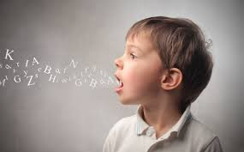
I connettivi inoltre:
- possono indicare l’ordine cronologico con cui si uniscono i vari eventi:
Prima, una volta, un giorno, qualche tempo fa, ora, adesso, nel frattempo, intanto, poi, dopo, successivamente, in seguito, alla fine…
- possono introdurre una spiegazione:
Cioè, infatti, ad esempio, in altre parole....
- possono stabilire un rapporto di opposizione rispetto a quanto già detto:
Ma, invece, però, ciononostante, malgrado ciò, tuttavia, pure, nondimeno, eppure, mentre, al contrario.

Slide 5
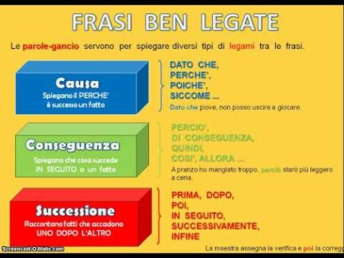
Ora ripetiamo con un video.
Esercitiamoci :
Scrivi 10 frasi in cui ci siano i connettivi di: causa,conseguenza, suc- cessione, contemporanei- tà,opposizione.
BUON LAVORO!

